Slide 1
ОГБУ ДПО «Курский институт развития образования»
Конкурс
как фактор профессионального и личностного совершенствования педагога
Рекомендации по подготовке конкурсных проектов; требования к содержанию и оформлению материалов межрегионального конкурса проектных и исследовательских работ обучающихся «Лествица»
Дьяченко Ольга Николаевна
доцент кафедры социально-гуманитарного образования ОГБУ ДПО «Курский институт развития образования»,
кандидат философских наук

Slide 2
Идея конкурса родилась на XII Дамиановских чтениях в 2015 году. Его инициаторами стали «Курский институт развития образования», Историко-архивная комиссия Курской епархии, Свято-Троицкий женский монастырь города Курска.
В христианской культуре лестница – образ восхождения человека к Богу. Ступени лестницы символизируют борьбу человека с грехами.
«Лествица» – произведение, написанное в VI веке великим подвижником благочестия, игуменом Синайской обители преподобным Иоанном. В честь своего замечательного творения он получил именование Лествичник. Иоанн Лествичник описал путь внутреннего освобождения от греховных поступков, помыслов и чувств, которые в христианской литературе именуются «страстями». Творение Иоанна «Лествица» есть практическое руководство в духовной жизни. Много веков «Лествица» является настольной книгой христианина.
В Православии 4 неделя Великого Поста посвящена Иоанну Лествичнику.
Конкурс получил свое название от старославянского слова «Лествица», которое в переводе означает «лестница».

Slide 3
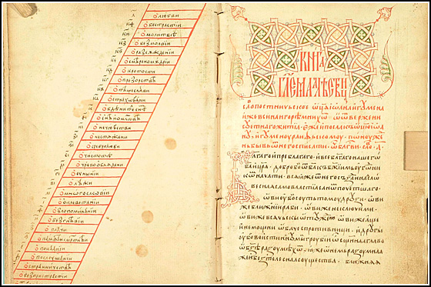
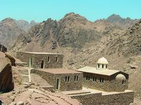
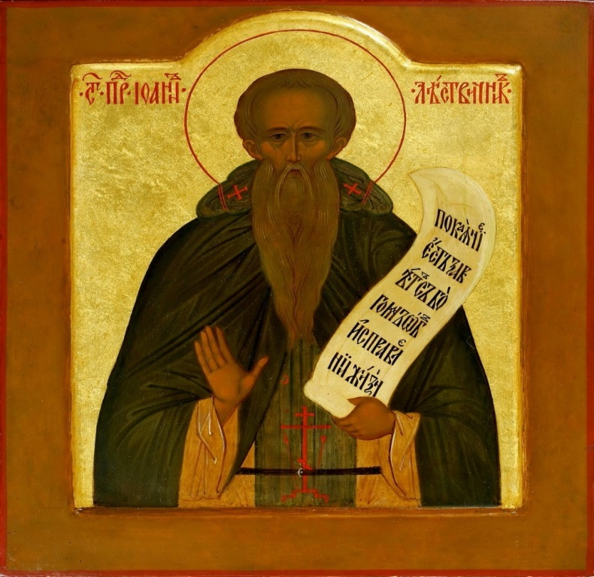
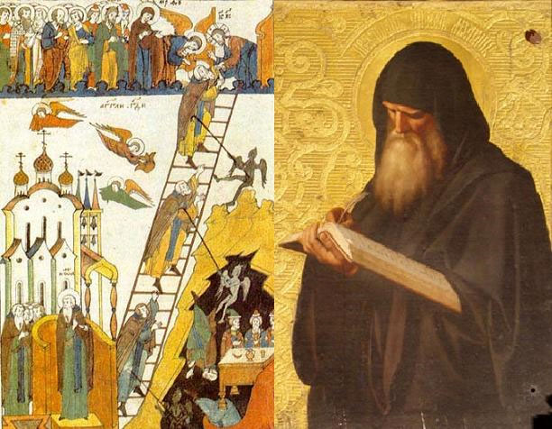

Slide 4
Организаторы и учредители конкурса «Лествица»
Комитет образования и науки Курской области;
Курская епархия Русской Православной Церкви Московского Патриархата;
ОГБУ ДПО «Курский институт развития образования»;
Православный Свято-Тихоновский гуманитарный университет, педагогический факультет;
ФГБОУ ВО «Курский государственный университет», кафедра теологии и религиоведения;
ОГБОУ ДПО «Костромской областной институт развития образования», кафедра теории и методики обучения;
Историко-архивная комиссия Курской епархии;
Курский Свято-Троицкий женский монастырь;
МБОУ «Средняя общеобразовательная школа №59» г. Курска.

Slide 5
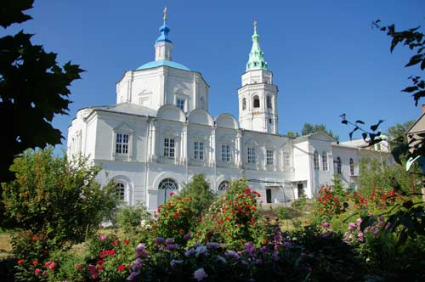
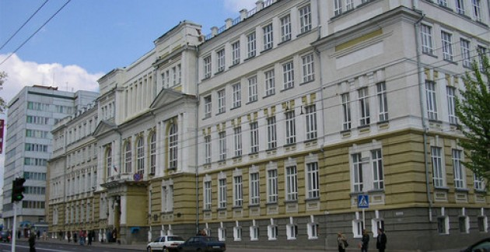
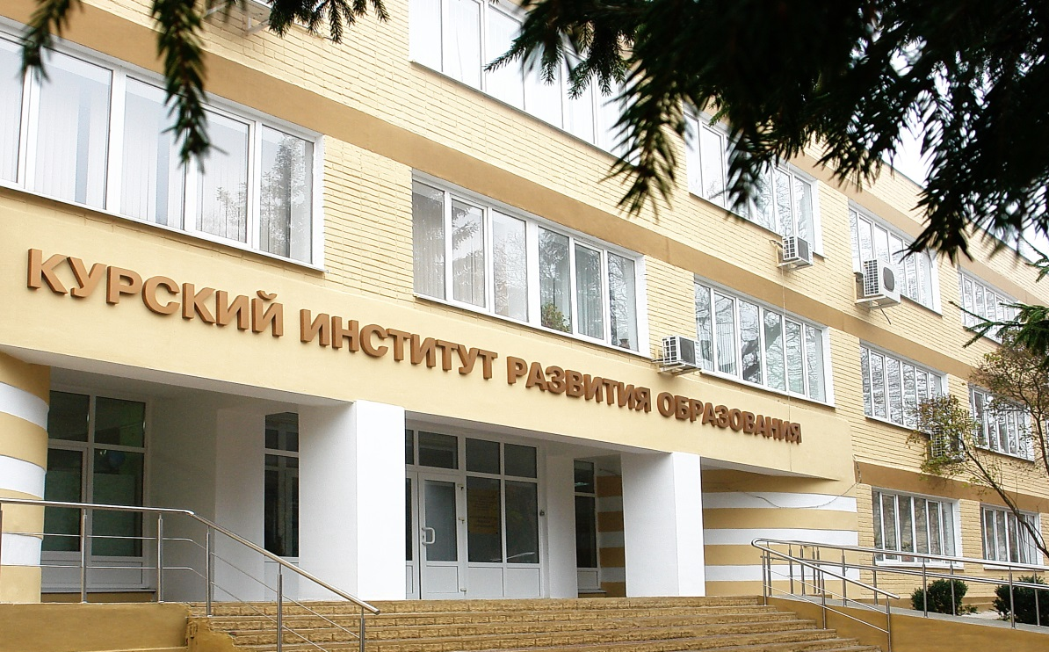
3. Разработка электронного образовательного ресурса.
4. Образцы методических разработок уроков по теме новомучеников и исповедников Церкви Русской, в соответствии со Стандартом.

Slide 6
Цели конкурса «Лествица»
изучение и сохранение отечественного культурного наследия
реализация исследовательских компетенций обучающихся в проектах поискового, информационного, организационного и практического характера как средства духовно-нравственного развития детей и молодежи
внедрение технологии социального проектирования как средства социализации детей и молодежи, воспитания гражданственности и патриотизма
популяризация волонтерских инициатив, участие в культурно-просветительских или социальных проектах в системе воспитательной работы образовательных организаций
выявление одаренных детей, обладающих способностями к творческой и исследовательской деятельности.

Slide 7
Конкурс проводится по следующим номинациям
1. «Лучшая проектно-исследовательская работа по историко-церковному краеведению».
2. «Лучшее исследование, посвященное новомученикам и исповедникам Церкви Русской».
3.«Лучшая волонтерская организация или волонтерская акция года».
4. «Лучший проект, посвященный сохранению и укреплению семейных ценностей».
5. «Лучшая работа в области литературного или художественного творчества».
6. «Лучший мульти-медиа или интерактивный проект по православной культуре или краеведению».

Slide 8
7. Проект по теме, определяемой согласно памятным и иным датам в российской культуре, истории Русской Православной Церкви.
В данной номинации могут быть представлены работы по одной из вышеуказанных тем в соответствии с памятными датами:
1155-летие возникновения славянской письменности (863г. – равноапостольные братья Кирилл и Мефодий создали славянскую азбуку);
1030-летие Крещения Руси (988г.);
435 лет «Азбуке» Ивана Федорова (1578г.) Первая книга мирского назначения – русский букварь «Азбука»;
120 лет Государственному Русскому музею (открыт для посетителей в 1898 г.);
100 лет со дня мученической кончины Царственных страстотерпцев: императора Николая II и его семьи; всех новомучеников Церкви Русской, пострадавших в 1918 году; 80 лет всех новомучеников Церкви Русской, пострадавших в 1938 году.
75 лет Курской битве;
75 лет со времени прорыва блокады Ленинграда (1943 г.);
75 лет Сталинградской битве (1943 г.);
15 лет (2003 г.) – Собора Курских Святых.

Slide 9
Лествица 2018
Сроки приема конкурсных работ
До 1 октября
2018 года
Новая номинация
8. «Возродим храм: восстановление разрушенных святынь родного края».

Slide 10
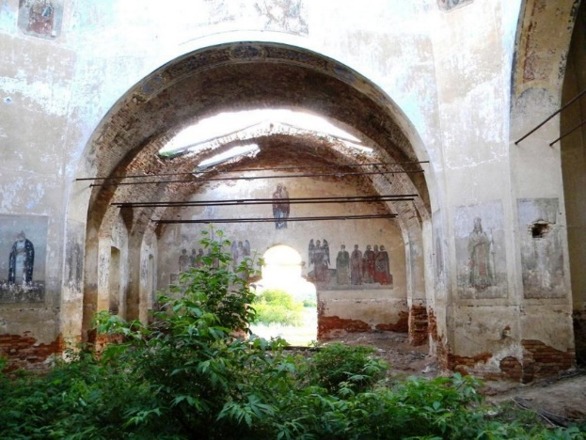
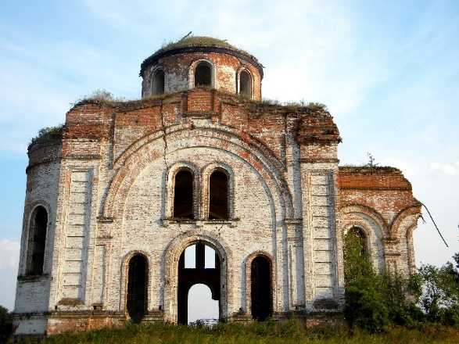
В данной номинации могут быть представлены работы
по истории восстановления разрушенных святынь;
по восстановлению памятного места (установление поклонного креста, часовни, включение храма в паломнический маршрут, совершение молебна на месте разрушенного храма священнослужителем в день памяти святого, в память которого был освящен храм);
по составлению каталога разрушенных храмов района, села, области, края и распространению информации о храме в СМИ
и другие

Slide 11
ОГБУ ДПО «Курский институт развития образования» http://kiro46.ru закладка «КОНКУРСЫ»
Положение и информация о Конкурсе размещена на сайтах
комитета образования и науки Курской области
http://komobr46.ru
на сайтах соучредителей и соорганизаторов Конкурса

Slide 12
Диплом I степени в номинации «Лучший проект, посвященный сохранению и укреплению семейных ценностей» получил проект воспитанников духовно-просветительского центра при Никольском храме города Льгова, авторами которого стали члены многодетной семьи Клименко: Надежда, Анастасия, Юлия, Николай, Мария, Андрей. В сентябре 2016 года данный проект стал победителем в международном открытом грантовом конкурсе «Православная инициатива». Конкурс малых грантов проводился по благословению Святейшего Патриарха Московского и всея Руси Кирилла. Всего в конкурсе приняли участие 695 проектов из 74 регионов РФ и 10 стран ближнего и дальнего зарубежья.
В конкурсе «Лествица» приняли участие более 150 работ авторов и авторских коллективов.
Конкурс объединил 259 обучающихся, в том числе воспитанников муниципальных духовно-просветительских центров и воскресных школ, и более 200 педагогов из образовательных организаций г. Курска и Курской области.
2016 год

Slide 13
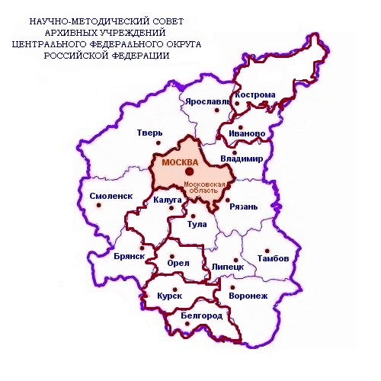
2017 год

Slide 14
2017 год

Slide 16
Для участников из других регионов была организована защита конкурсных проектов в режиме видеоконференцсвязи
В оценке конкурсных работ приняли участие
более 50 экспертов и членов жюри
из числа педагогов и преподавателей образовательных организаций
г. Курска и Курской области, Православного Свято-Тихоновского гуманитарного университета (г. Москва), представителей духовенства Курской, Железногорской и Щигровской епархий Курской митрополии, сотрудники историко-архивной комиссии Курской епархии, историко-церковного кабинета Курского Свято-Троицкого женского монастыря.

Slide 17
Победители и призеры из Костромы
«Лучшее исследование, посвященное новомученикам и исповедникам Церкви Русской»
в возрастной группе 5-9 классы
дипломом III степени награждена Богомолова Александра Андреевна, МБОУ «Средняя общеобразовательная школа №6» г. Костромы, руководитель Смирнова Елена Владимировна
«Лучший проект, посвященный сохранению и укреплению семейных ценностей»
в возрастной группе 1-4 классы
лауреатом стал Федотов Виталий Александрович, МБОУ «Средняя общеобразовательная школа №6» города Костромы, руководитель Киселёва Евгения Александровна.

Slide 18
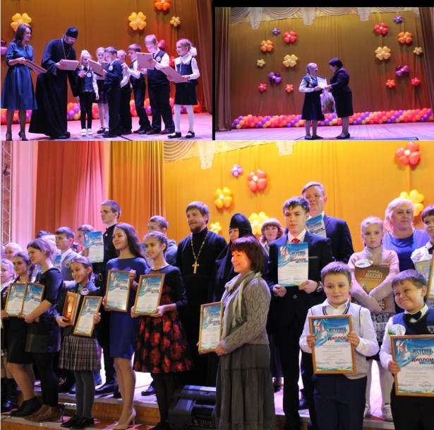
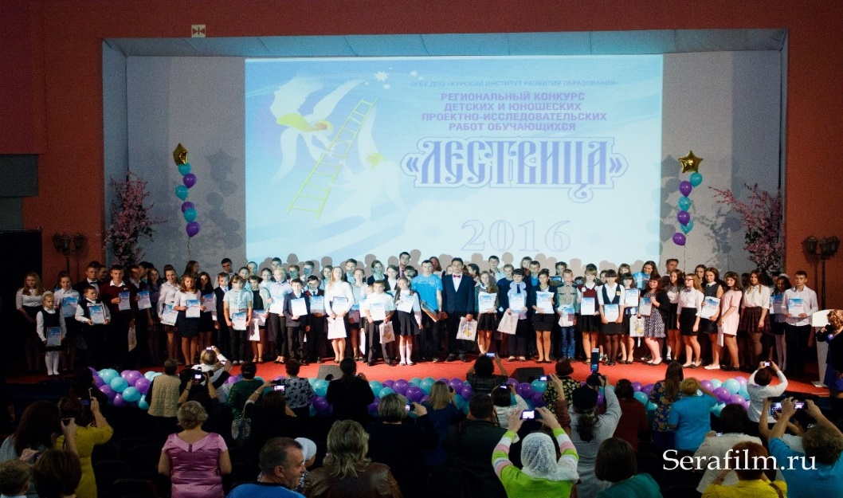

Slide 19
50% идея и результаты
30 % качественное описание, оформление
и представление
Работа
победителя
20 % соответствие работы требованиям, указанным в положении

Slide 20
Типичные ошибки и затруднения:
неправильно выбранная тема, то есть не содержащая в себе новизны,
материалы не соответствуют видовым особенностям работ (участники путают исследовательскую работу, проектно-исследовательскую работу, проект), следовательно, ошибки по структуре;
рассогласование темы и содержания конкурсного продукта;
неумение описать результаты и перспективы проделанной работы;
отсутствие готовности конкурсанта представить работу в очном этапе.

Slide 21
ОГБУ ДПО «Курский институт развития образования» осуществляет научно-методическое сопровождение около 50 конкурсов для педагогов и обучающихся
Для педагогов:
Для обучающихся
Областной конкурс «Курянин XXI века».
Конкурс методических разработок по профилактике асоциального поведения несовершеннолетних.
Областной конкурс программно-методических материалов к хрестоматии для внеклассного чтения в начальной школе «Соловушка».
Областной конкурс разработок к программе внеурочной деятельности для начальной школы «Я - курянин».
Смотр-конкурс по организации воспитательной работы в общежитиях учреждений СПО.
Областной профессиональный конкурс им. Н. А. Рубакина «Лучший исследовательский проект в сфере библиотечной деятельности» среди библиотечных специалистов образовательных организаций.
Областной конкурс инновационных библиотечных проектов
и другие
Фестиваль научно-исследовательских работ обучающихся образовательных организаций Курской области «Леонардо».
Региональный конкурс риторов, посвященный Десятилетию детства в РФ.
Конкурс буклетов для обучающихся старших классов ОО и СПО «Выбор: завтра начинается сегодня».
Конкурс творческих работ по правовой тематике среди обучающихся общеобразовательных учреждений «Я выбираю ответственность»
Областной смотр-конкурс на звание «Лучший казачий кадетский класс Курской области»
Ежегодно проводится конкурс краеведческих проектов, обучающихся «Я-курянин».
Региональный конкурс-фестиваль «Поверь в себя» для обучающихся с ОВЗ.
Региональный конкурс социальных проектов детей и подростков, направленных на развитие жизнеутверждающего нормативного поведения, предотвращения рисков для жизни «Детство без опасности».
Областной конкурс детских электронных презентаций на лучшую социальную рекламу «Подросток. Правонарушения и ответственность».
Региональный фестиваль школьных СМИ (радио и телевидения), посвященный Десятилетию детства в РФ
и другие.

Slide 22
Конкурсы
позволяют активизировать в образовательных организациях инновационную и проектно-исследовательскую деятельность педагогов и обучающихся региона, выявить педагогические дефициты, понять слабые стороны и типичные затруднения, что позволяет совершенствовать систему подготовки педагогических кадров Курской области и продолжить системную работу по устранению существующих недостатков.

Slide 23
С 2017 года реализуется программа дополнительного образования «Организация проектно-исследовательской деятельности педагога», объемом 54 часа, направленная на обеспечение теоретической и практической готовности педагогических работников системы образования к проектно-исследовательской и научно-методической деятельности; к моделированию организационно-педагогических и методических условий, обеспечивающих достижение личностного роста и профессионального развития педагогических кадров; совершенствование общекультурных и научно-исследовательских компетенций.
С 2017 года кафедрой СГО ОГБУ ДПО КИРО проводятся мониторинги по выявлению уровня сформированности проектно-исследовательских компетенций педагогов с целью выявления степени готовности педагогов к выполнению проектно-исследовательских работ, направленных на реализацию задач духовно-нравственного воспитания.

Slide 24
Организация проектно-исследовательской деятельности педагога (54 часа)
Модуль I.
Инновационная и проектно-исследовательская деятельность педагога
8 часов
Модуль II.
Конкурсы профессионального мастерства в контексте развития и совершенствования образовательного процесса
6 часов

Slide 25
Благодарим за внимание!

